Slide 1
ATM (Asynchronous Transfer Mode)

Slide 2
ATM adalah teknologi sel switching dan multiplexing yang menggabungkan kelebihan dari circuit switching yang memiliki kapasitas dan delay transmisi konstan dengan packet switching yang memiliki fleksibilitas dan efisiensi untuk lalu lintas yang berselang-seling.
Secara teknis, ATM dapat dianggap suatu evolusi dari packet switching. Seperti transfer data pada packet switching ATM mengintegrasikan fungsi multiplexing dan switching. ATM memungkinkan komunikasi antara perangkat yang beroperasi pada kecepatan yang berbeda. Tidak seperti packet switching, ATM dirancang untuk kinerja tinggi pada jaringan multimedia.

Slide 3
Pengertian ATM
ATM merupakan teknologi yang muncul dari standar yang berhubungan dengan transmisi data, suara, dan video secara bersamaan melalui jaringan dengan kecepatan yang jauh lebih cepat bila dibandingkan dengan yang tanpa standar. ATM dapat menghubungkan komunikasi elektronik dari panggilan telepon, ke bioskop, ke email dan file yang ada diseluruh web server. ATM juga dikenal untuk mengangkut komunikasi dalam megabit per detik, yangmenghasilkan layanan lebih cepat dibandingkan Ethernet pada jaringan area lokal. Kecepatan ini memungkinkan keakuratan dan kesempurnaan sinkronisasi pada data yang membentuk presentasi multimedia yang lebih umum digunakan di kantor-kantor dan sekolah.

Slide 4
ATM banyak dipakai untuk berbagai tujuan yang sangat luas, seperti dalam LAN (Local Area Network) dan jaringan lain yang telah dispesifikasikan oleh ATM Forum.
Pada ATM seluruh informasi yang akan ditransfer akan dibagi menjadi slot-slot dengan ukuran tetap yang disebut cell.
Ukuran cell pada ATM adalah 53 octet (1 octet = 8 bits) yang terdiri dari :
48 octet untuk field informasi, dan
5 octet untuk header.
Cell header menunjukkan tujuan, tipe sel dan prioritas sel (berisi alamat dan routing).

Slide 5
Karakakteristik ATM
1 ATM beroperasi pada connection oriented mode
Sebelum informasi ditransfer dari terminal ke network, sebuah fase setup logical / virtual connection harus dilakukan untuk menyediakan resource diperlukan. Jika resource tersedia tidak mencukupi maka connection dari terminal akan dibatalkan. Jika fase transfer informasi telah selesai, maka resource yang telah digunakan akan dibebaskan kembali. Dengan menggunakan connection-oriented ini akan memungkinkan network untuk menjamin packet loss yang seminim mungkin

Slide 6
2. Pada basis link to link tidak menggunakan proteksi error dan flow control.
Pada ATM proteksi error dapat diabaikan karena didasarkan saat ini link-link dalam network memiliki kualitas yang sangat tinggi, sehingga error control cukup dilakukan end to end saja. Flow control juga tidak dilakukan dalam ATM network karena dengan pengaturan alokasi resource dan dimensioning queue yang tepat maka kejadian queue overflow yang menyebabkan hilangnya paket dapat ditekan. Sehingga probabilitas packet loss antara 10-8 sampai dengan 10-12 dapat dicapai

Slide 7
3. Pengurangan fungsi header
Untuk menjamin pemrosesan yang cepat dalam network, maka ATM header hanya memiliki fungsi yang sangat terbatas. Fungsi utama dari header adalah untuk identifikasi virtual connection (virtual connection identifier =VCI) yang dipilih pada saat dilakukan call setup dan menjamin routing yang tepat untuk setiap paket didalam network serta memungkinkan multiplexing dari virtual connection – virtual connection berbeda melalui satu link tunggal.

Slide 8
4. Panjang filed informasi dalam satu cell relatif kecil
Hal ini dilakukan untuk mengurangi ukuran buffer internal dalam switching node, dan untuk membatasi queuing delay yang terjadi pada buffer tersebut. Buffer yang kecil akan menjamin delay dan delay jitter rendah, hal ini diperlukan untuk keperluan service-service real time.

Slide 9
Karakakteristik ATM
Karakteristik ATM yang kedua adalah mengingkatnya kecepatan, dari 25 hingga 155 Mbps(Mega bit per second). Bahkan, peralatan ATM dapat menggabungkan 16 saluran menjadi satu untuk menghasilkan kecepatan transfer hampir sebesar 2,5 juta bit per detik.(tera bit per second)

Slide 10
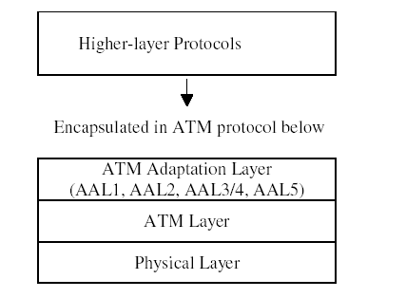
Lapisan Protokol ATM

Slide 11
Lapisan Protokol ATM
Lapisan tertinggi terdapat aplikasi tertentu seperti TCP di lapisan penghantaran dan IP di lapisan rangkaian.
Lapisan ATM Adaptation berfungsi sebagai penyesuai antara paket-paket data di lapisan tertinggi dengan (Higher-layer) dengan lapisan ATM (ATM Layer)
ATM Layer merupakan lapisan digunakan untuk menyambungkan protokol.
Lapisan Fisik melibatkan spesifikasi media transmisi dan skema pengkodean sinyal. Rate data yang ditetapkan pada lapisan fisik berkisar mulai dari 25,6 Mbps sampai 622,08 Mbps.

Slide 12
Proses kerja ATM Layer
ATM layer merupakan layer diatas physical layer yang memiliki karakteristik yang independent terhadap media fisik yang digunakan. ATM layer melakukan fungsi-fungsi utama sebagai berikut:

Slide 13
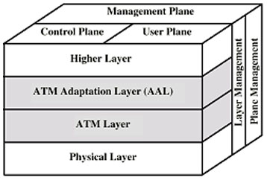
Model referensi protokol melibatkan tiga taraf yang berbeda:
Taraf pemakai: tersedia untuk transfer informasi pemakai, bersama-sama dengan kontrol-kontrol yang terkait.
Taraf kontrol: menampilkan fungsi-fungsi kontrol panggilan dan kontrol koneksi
Taraf manajemen: menampilkan fungsi-fungsi manajemen yang berkaitan dengan sistem secara keseluruhan

Slide 14
ATM DEVICES DAN THE NETWORK ENVIRONMENT
ATM Devices
Jaringan ATM terdiri dari ATM switch dan ATM endpoint. ATM Switch bertanggung jawab untuk transit sel melalui jaringan ATM, atau dapat didevinisikan bertugas menerima sel yang masuk dari ATM endpoint atau switch ATM lain, kemudian membaca dan memperbarui informasi di dalam header sel dan dengan cepat mengarahkan sel ke sebuah interface output ke arah tujuan. ATM endpoint berisi ATM network interface adapter. Contoh dari ATM endpoint adalah workstation, router, Digital Service Unit (DSU), LAN switch, dan Video CODEC. Gambar berikut mengilustrasikan jaringan ATM yang terdiri dari ATM switch dan ATM endpoint.

Slide 15
ATM Network Interfaces
Jaringan ATM terdiri dari set ATM switch yang dihubungkan dengan interface Point-to-Point ATM link. ATM Switch mendukung dua jenis interface yakni UNI (User to Network Interface) dan NNI (Network to Network Interface). UNI menghubungkan end system (seperti host dan router) ke ATM switch sedangkan NNI menghubungkan dua ATM switch.
Tergantung pada apakah sebuah switch terletak di tempat pelanggan atau ditempat umum dan dioperasikan oleh perusahaan telepon, UNI dan NNI dapat dibagi lagi menjadi public dan private. UNI private menghubungkan ATM endpoint dan ATM switch private. NNI private menghubungkan dua switch ATM private di dalam organisasi yang sama sedangkan NNI public menghubungkan dua ATM switch dalam organisasi publik yang sama.

Slide 16
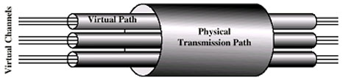
ATM Signaling
Koneksi logik ATM disebut “Virtual Channel Connection” (VVC) atau koneksi melalui saluran maya.
Virtual Path Connection (VPC) adalah suatu logical group dari beberapa VCC yang memiliki tujuan sama.

Slide 17
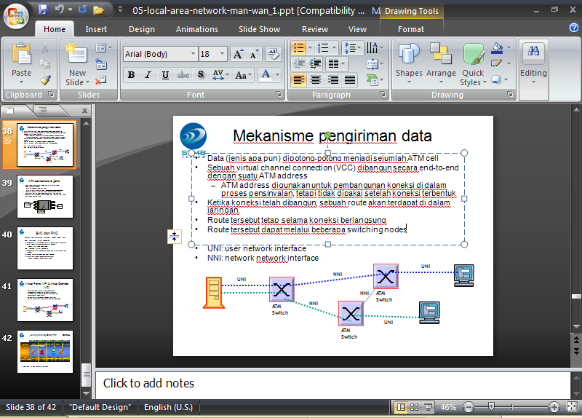
Mekanisme pengiriman data
Data (jenis apa pun) dipotong-potong menjadi sejumlah ATM cell
Sebuah virtual channel connection (VCC) dibangun secara end-to-end dengan suatu ATM address
ATM address digunakan untuk pembangunan koneksi di dalam proses pensinyalan, tetapi tidak dipakai setelah koneksi terbentuk
Ketika koneksi telah dibangun, sebuah route akan terdapat di dalam jaringan.
Route tersebut tetap selama koneksi berlangsung
Route tersebut dapat melalui beberapa switching nodes
UNI: user network interface
NNI: network network interface

Slide 18
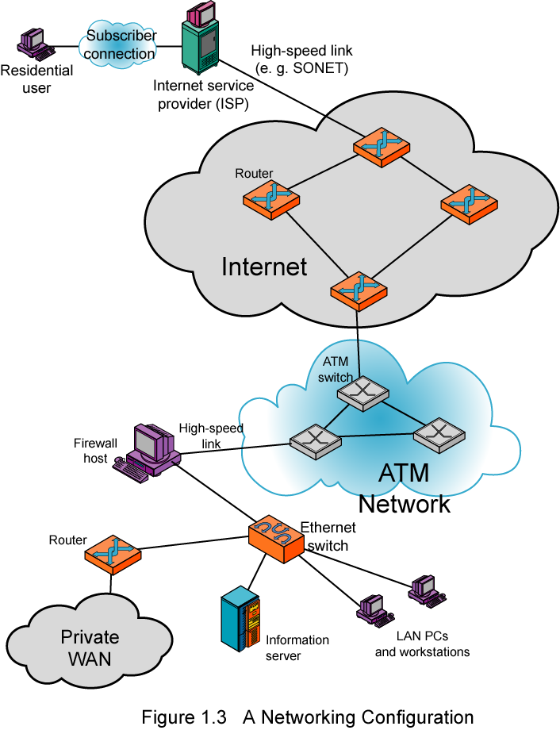
Networking Configuration
Gambar

